Slide 1
엘리베이터와 로봇의 실시간 연동을 위한
클라우드 기반의 서버 프레임워크 연구
요약
기존 사례
개발 목표
개발 내용 상세
2022.11.10
현대엘리베이터 CTO 이홍창 책임
(12 pages)

Slide 2
1. 요약
1. 배경
- 이동로봇 기술의 발달과 함께 복합건물 내에서 이동로봇의 활용하는 사례가 늘고 있음.
(예: 호텔 서빙 로봇, 택배 로봇, 수거 로봇 등)
- 이동로봇의 활용 사례가 늘고 서비스의 고도화에 따라 건물 내에서 수직으로 이동해야 하는 경우가 빈번히 발생함.
- 건물 내에서 이동로봇의 수직 이동을 지원하기 위하여 기존에 사람이 사용하던 엘리베이터를 그대로 이용하는 경우가 많음.
2. 문제점
- 각각의 이동로봇과 엘리베이터 시스템이 각각의 플랫폼과 개발 언어를 가지고 있으며,
서로 상이한 통신 프로토콜을 사용하고 있어 상호호환성이 결여되어 있음.
→ 개별현장에서 엘리베이터 시스템과 로봇의 연동을 위하여 현장별 맞춤 프로그램/프로토콜 개발이 이루어져 많은
개발공수와 비효율적인 유지보수 환경이 유지되고 있음
- 이동로봇과 엘리베이터 시스템 간 상호연동 시 이동로봇의 승하차를 위한 별도의 시퀀스보다는 기존에 사람이 이용하는
승하차 시퀀스를 이용하게 됨.
→ 엘리베이터 승하차를 위하여 이동로봇의 고도화가 요구되며, 상호간의 상태정보 교환이 어려워 로봇의 승차 지연이나
실패 등의 예외상황에서 엘리베이터의 운행이 비효율적으로 이루어질 수 있음.
3. 목표 (개선방향)
- Open API 기반의 표준화된 엘리베이터 제어 서비스를 제공하여 현장 맞춤 개발 및 세팅을 최소화할 수 있는 환경을 마련.
→ 이동로봇과 엘리베이터 시스템 간의 상호호환성을 향상시키며, 개발된 S/W의 재사용성을 제고.
- 엘리베이터 연동을 위한 이동로봇 전용 프로그램 시퀀스를 적용하여 상호간의 상태/제어 정보 교환이 실시간으로
이루어질 수 있으며 로봇 승하차 시에도 전체 엘리베이터 운행 효율을 개선할 수 있음.

Slide 3



2. 기존 사례
1. 감시반 프로그램의 현장 맞춤형 개발을 통한 이동로봇 연동 지원
- 특정 사이트의 환경에 맞춰 해당 현장의 감시반 프로그램별로 엘리베이터 시스템의 상태, 제어 서비스를 제공할 수 있는
로컬 API 서비스를 구축.
→ 해당 현장의 이동로봇만 연동할 수 있고 타 현장에서는 별도의 추가 개발 및 세팅이 필요함.
- 연동하는 이동로봇의 플랫폼에 따라 다양한 통신 프로토콜 (TCP, MQTT, RESTful Webservice) 등이 혼재하여 사용됨.
→ 동일 현장이더라도 이동로봇의 종류가 바뀌거나 플랫폼이 변경되면 상호 추가 개발 작업이 필요함.
- 현장별 인증/보안 체계를 도입해야 하므로 안전성 관리가 어렵고 원격에서 현장별 로봇 연동 현황 파악이 어려움.
2. 감시반 프로그램 기반 로봇 연동 구조
A 현장
B 현장
제어반
A
로봇 연동 API 프로그램
제어반B
로봇 연동 API 프로그램
TCP
MQTT
Closed
API V1
Closed
API V2
로봇
A
로봇
B
통신
단말기
통신
단말기
EL 상태/제어 서비스
EL 상태/제어 서비스
[ 이기종 환경에서의 현장별 중복 개발/세팅 상황 ]

Slide 4



3. 개발 목표
1. Open API 기반 엘리베이터 서비스의 표준화를 통한 이동로봇 지원
- 여러 엘리베이터 시스템의 상이한 상태, 제어 기능을 추상화 하여 공통의 서비스 리스트를 구성하고
표준화된 웹 프로토콜을 이용하여 제공함으로써 이기종의 플랫폼을 사용하는 이동로봇에 대한 호환성을 제고함.
- 클라우드 기반으로 표준화된 엘리베이터 상태, 제어 서비스를 제공함으로써 현장별 맞춤 개발에 따라 중복되는 개발 노력을
최소화하고 이에 연동하는 이동로봇의 개발도 공통된 서비스의 개발 및 재사용으로 인해 개발 효율성을 제고함.
2. Open API 기반 로봇 연동 구조
논리적 상태/제어 시퀀스
제어반
A
A 현장
로봇 연동 API 프로그램
Open API Server
통신
단말기
EL 상태/제어 서비스
Closed
API V1
DB
REST
A 로봇 서버
A 현장 로봇
MQTT
Open API V1
외부 시스템 (로봇)
통신
단말기
로봇 연동 API 프로그램
EL 서비스
추상화 서버
B 로봇 서버
B 현장 로봇
Developer Site
제어반
B
EL 상태/제어 서비스
Closed
API V2
B 현장
[ 이기종 환경에서의 현장별 중복 개발/세팅 상황 ]
논리적 상태/제어 시퀀스

Slide 5
4. 개발내용 상세
1. Open API 기반 엘리베이터 표준화 서비스
서비스 그룹 | 주요 API | 특징
원격 E-Call 서비스 로봇 연동 서비스 | Car Call Landing Call Destination Call EL Location Status Group Information Call Status Passenger Guidance | 광대역 네트워크를 통한 외부 연동 API 제공 엘리베이터의 상태 및 제어를 실시간으로 조회 원격 콜 및 로봇 제어 요청에 따른 할당 및 콜 처리 상태를 실시간으로 조회 로봇의 승하차 제어를 위한 실시간 상호작용 지원
공통 서비스 | User Authentication User Management Data Management Edge Monitoring | Open API를 이용하고 접근하기 위한 사용자 계정 컨트롤 → 현장별 접근 제어를 통한 보안 적용 현장 네트워크 상태 및 연동 엘리베이터 상태의 실시간 조회
유지보수 서비스 정보 연계* | Service Status - EL Status - Service Status - Service Plan - Repair History | 엘리베이터의 운행 및 서비스 상태를 실시간으로 조회 엘리베이터 유지정비 관련 내역을 조회하고 서비스 플랜에 대한 정보 확인
BMS 연동 서비스* | Equipment Status - EL Status - Fault Information - Repair History | BMS (Building Management System) 연동을 위한 추가 API 제공 엘리베이터의 실시간 운행 및 고장 상태 조회를 위한 API 제공
* 향후 지원 예정

Slide 6
4. 개발내용 상세
2. Open API 기반 엘리베이터 표준화 서비스 기능 구성도
Hyundai Open API Cloud 플랫폼
Open API
연동 서비스
EL 제어서비스
EL 모니터링
EL 고객/계약 정보
서비스 상태 추적
고객 포탈/차세대 원격 UI
데이터베이스 (MDM)
EL 기본정보
고객/계약 정보
EL 부품 설치/교체 이력 정보
서비스 진행/완료 상태 정보
현장별 관리자/기사 정보
PdM (예지보전 서비스)
데이터 학습
추론모델 생성
고장/부품수명 예지
엣지 모델 관리
IoT 플랫폼 서비스
EL 원격 제어
EL 콜 제어서비스
EL 리셋 제어서비스
EL 운행서비스 제어
EL 자체점검 수행
EL 원격 제어 이력
EL 모니터링
실시간 운행 정보
실시간 Visibility
실시간 고장감지
고장처리 자동화 및
서비스 기사 자동배치
Warning/Alert 처리
EL 데이터
EL 운행데이터
EL 자체점검 데이터
EL 부품수명 데이터
EL Raw 데이터
Log 데이터
실시간 처리
현장 동시접속 처리
실시간 부하 분산
EL 프로토콜 파싱
데이터 전처리
이벤트 처리 (CEP)
엣지 디바이스 관리
실시간 통신 상태
엣지 디바이스 상태
엣지 디바이스 펌웨어 관리
OTA 기반 원격 업데이트
통합 대시보드
EL 기본정보 관리
RESTful 데이터 통신
이벤트 푸시
EL 빅데이터
EL 프로토콜
디바이스 인증

Slide 7
















4. 개발내용 상세
3. Open API 기반 엘리베이터 표준화 서비스 제공 구성도
1 : ’22년 개발 완료
2 : 고도화 개발
3 : 신규 개발
Hyundai Open API Platform
(AWS Cloud)
3rd Party 개발 영역
2
3rd Party Developer
Developer Site
관리형
Dashboard UI 화면
Open API 서비스 소개 (Doc)
3rd Party 사용자/앱 관리
Open API Reference Guide
/Sample/Virtual EL 테스트 환경
사용자 및 앱 등록
Open API 기반 앱 개발 및 테스트
3
로봇 연동
단말기
2
Open API Server
3rd Party Server
HW 기반 EL Simulator
2
3
REST 기반 표준 API 서비스 제공
EL 제어 및 상태정보 지원
EL 접근권한/인증 관리
시스템 모니터링 기능
HTTP 기반
REST Web
Robot 연동 서비스 서버
원격 EL Call 서비스 서버
BMS 연동 서비스 서버 등
내부 로봇 연동 서비스
Connected EL + 군제어
2
Open API Add-on SVC
HCCC 고객센터
외부 연계 서비스
원격 EL 제어 모바일 앱 시스템
원격 업데이트/설정 시스템
파라미터 원격 제어 서비스
Open API 서비스 상태
실시간 모니터링
(통신 및 Agent S/W 상태)
이상 상태 Notification 서비스
3
2
2
BMS
One Button
AI
Speaker
Robot
Mobile
Solution
1

Slide 8
4. 개발내용 상세
4. Open API 기반 엘리베이터 표준화 서비스 Cloud Architecture
IoT Edge
AWS Cloud
연동 서비스
IoT Gateway :: gMON
PdM
SVC Portal
11. 엣지 모델 관리
/ Raw 데이터
AWS Greengrass
AWS S3
Storage
AWS
SageMaker
고객
포탈UI
8. 학습 데이터 및
진단 데이터 필터링
9. 데이터 학습/모델 도출
2. CP Raw 데이터 처리
BS COM
ML Inference
AWS IoT Analytics
(Option: DynamoDB)
ML Inference
차세대
원격UI
4. ML 기반 데이터 필터링/추론
HRTS UI
BS Service Host
AWS
IoT Core
AWS
IoT Core
AWS RDS
10. 추론 결과 전송
포탈 DB
3. 이벤트 감지/원격 제어 실행
5. 실시간 데이터/이벤트 전송
AWS API Gateway
7. OpenAPI 공유
1. 센싱 데이터
제어반
센서
(진동/소음 등)
6. EL 모니터링/제어 처리
외부 서비스
EL 원격 제어
EL 실시간 모니터링
1… n
EL 데이터 관리
엣지 디바이스 관리
IoT Cloud 플랫폼

Slide 9
4. 개발내용 상세
5.1 Open API 활용을 위한 사용자 접근 제어 (Access Control)
- 3rd Party 시스템에서 사용할 수 있는 API에 대한 정보를 제공하는 Developer Site를 제공
- 3rd Party 개발자 가입 및 연동 앱을 등록하고 해당 앱의 인증 후 연동 앱이 엘리베이터에 접근할 수 있도록 해 줌
회원가입
인증
로그인
앱 생성
STEP A
STEP B
STEP C
STEP D
Open API를 사용하고자 하는 사용자 정보를 입력
이메일 인증을 통하여 ID에 대한 검증 후 회원가입
회원가입 후 가입된 ID로 Open API 접속
API 사용을 위한 App.을 생성하고 필요한 정보를 입력
API 사용
인증 키 생성
인증 /승인
STEP G
STEP F
STEP E
인증키를 통하여 API 호출
App. 승인 후 API에 접근할 수 있는 인증키 제공
사용자가 입력한 App. 정보를 승인
5.2 Open API 테스트/운영 환경 제공 레벨
- 일반 개발자 : API 호출 Syntax 테스트를 위한 API 서비스 제공 (추후 Virtual 엘리베이터 서비스 제공)
- 비즈니스 협약 3rd Party : 앱 개발/테스트를 위한 HW 기반 EL Simulator 제공, 실제 Site 연동을 통한 3rd Party 서비스 운영 환경 지원

Slide 10
4. 개발내용 상세
6. Open API 기반 로봇 연동 상호 시퀀스 프로그램
Open API 서버
Open API 클라이언트
EL
사물 원격 콜 제어 요청
    사물 원격 콜 요청
EL 제어
사물 원격 콜 제어 응답
사물 원격 콜 취소 요청
    사물 원격 콜 취소 (옵션)
EL 제어 취소
사물 원격 콜 제어 응답
    서비스 시작
serviceStatus 공유
    세션 시작
EL-Thing
서비스 연동 상태 전송
콜 서비스 할당 및 탑승층 이동
탑승 전 대기
    사물의 탑승 상태 전송
탑승층 도착
탑승층 도착 및 탑승 요청
탑승 중 -> 탑승 완료
목적층 도착
목적층 도착 및 하차 요청
하차 중 -> 하차 완료
    세션 종료
    서비스 종료

Slide 11
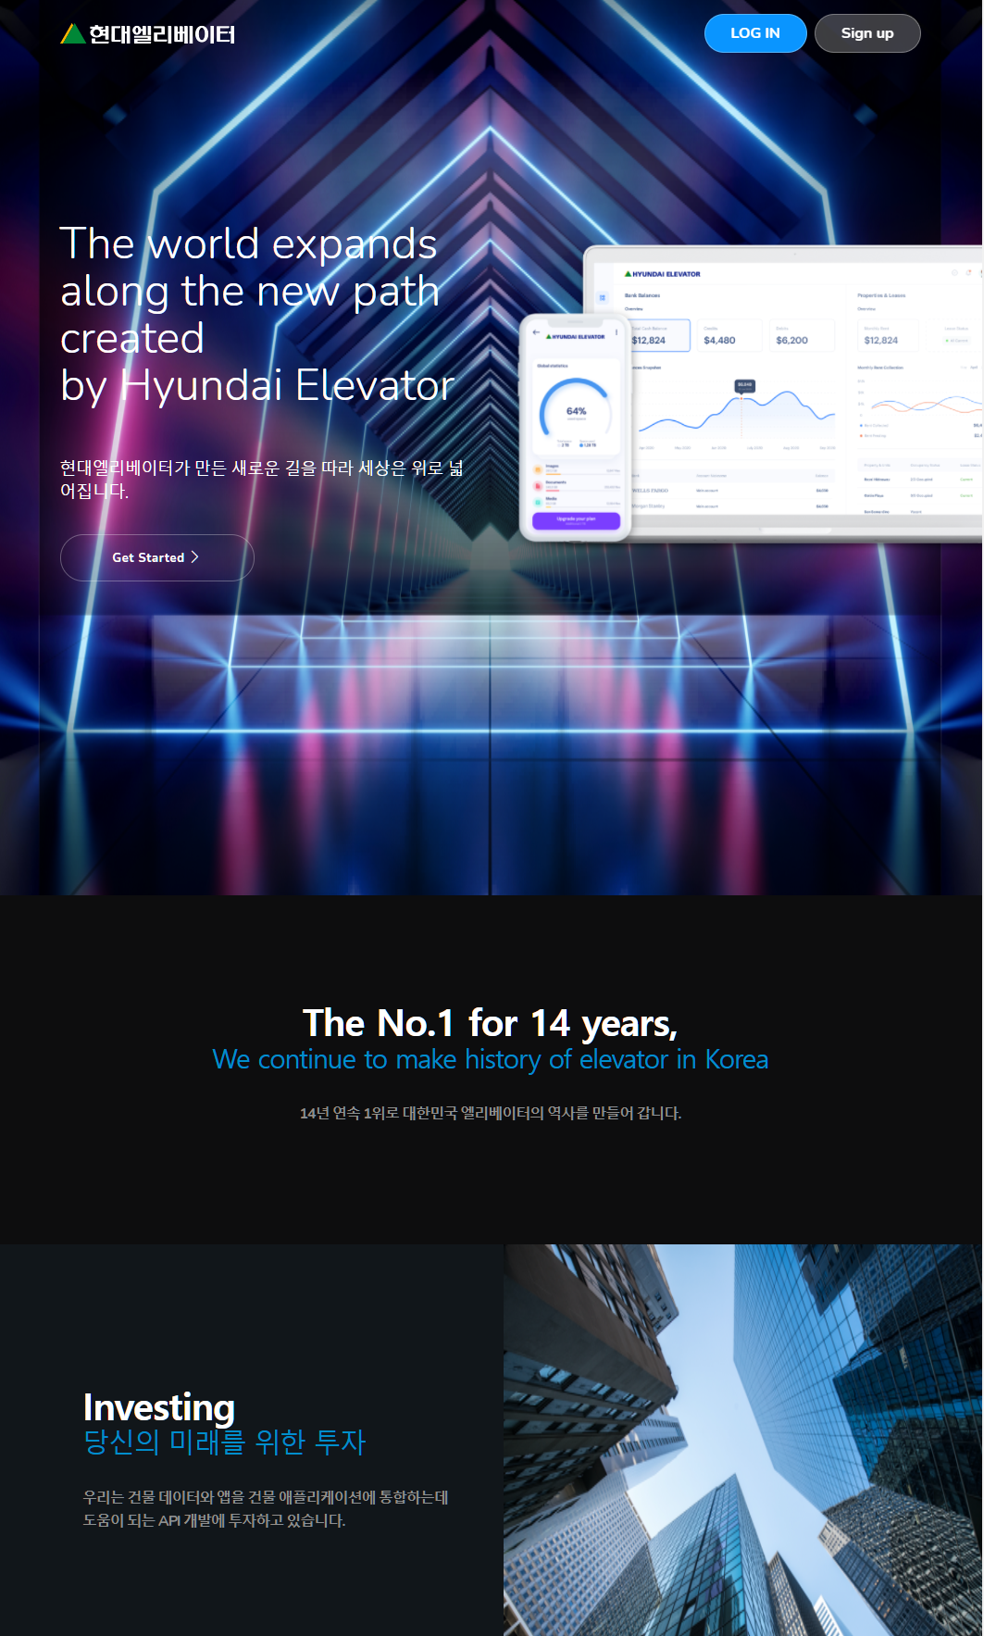

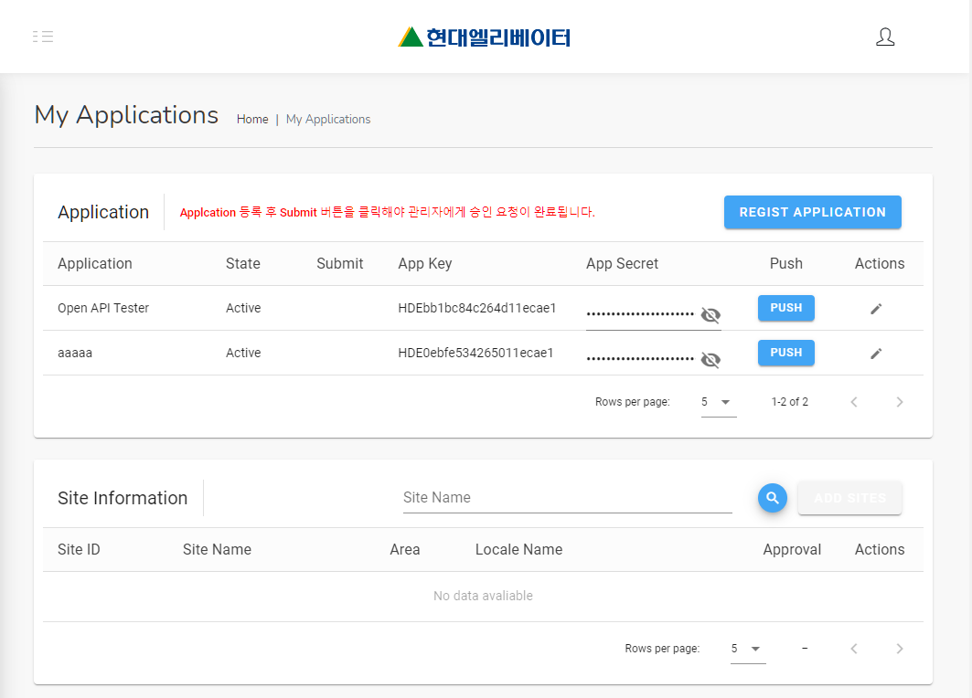





4. 개발내용 상세
7. Open API 기반 엘리베이터 서비스 고도화
- Developer Portal : Open API 플랫폼의 활용성 증대와 편의성 제고를 위하여 개발자 전용 포탈 (Developer Portal)을 제공.
- Server Platform : 글로벌 광역 네트워크 기반의 클라우드 API 서버 시스템을 구성하여 시공간의 구애 없이 Open API의 활용도를 증대.
- Edge Network : MQTT 등의 호환성 높은 IoT 프로토콜을 지원하여 엘리베이터 현장의 Edge 네트워크를 효율적으로 구성하고
엘리베이터 서비스를 실시간으로 제공할 수 있음.
Open API Developer Portal ▶
Open API 전용 개발자 포탈을 통하여 클라이언트의 Open API 플랫폼 활용도를 증대합니다.
제공 기능
3rd Party 개발자 등록/ 관리
클라이언트 인증/권한 관리
API Doc 정보 제공 및 API 테스트
Open API 사용 이력 확인
▼ Open API 플랫폼 구현 기술
업계에서 널리 사용되는 표준화된 기술과 프로토콜을 기반으로 Open API 서비스를 구성하여 엘리베이터 서비스를 효과적으로 추상화하고 이동로봇 간 호환성을 제고

Slide 12
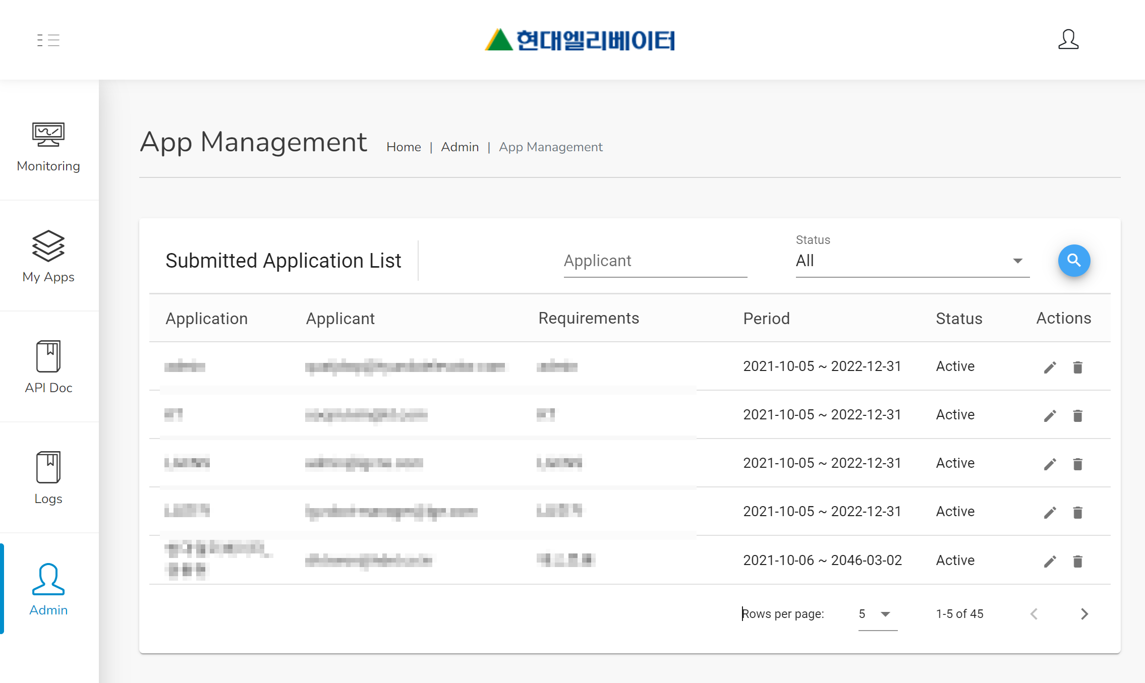
5. 향후 계획
1. Open API 기반 엘리베이터 서비스 연계 생태계 확장
- BMS (Building Management System) 연계 서비스 개발
▷ 실시간 빌딩 연동 현황 분석 서비스
▷ 엘리베이터에 대한 실시간 상태 조회 및 고장(이상) 조회 서비스
▷ 엘리베이터 이용 내역 및 관리 서비스
- Open API 서비스 고도화
▷ 군관리시스템의 동적 할당을 지원한 로봇 연계 서비스 확장 (멀티 로봇 할당 및 실시간 트래픽 밸런싱)
▷ 구축 엘리베이터 시스템의 Open API 적용 범위 확대
- 유지보수 서비스 연계를 통한 Open API 기반 현장 시스템 관리 서비스 강화
▷ 현장/로봇별 연동 및 서비스 제공 현황을 실시간으로 제공하는 서비스
▷ 관리형 Dashboard를 통하여 사용자 레벨의 고수준 관리 체계 구축
◀ Open API 관리형 Dashboard 예
로봇, BMS, 원격콜 서비스 관리
실시간/누적 연동 내역 조회
사용자 접근 권한 관리
서비스 운영 상태 조회

